Slide 1
Budowa komórkowa organizmów
Poziomy organizacji komórkowej organizmów
organizmy jednokomórkowe
formy kolonijne
organizmy wielokomórkowe
są zbudowane z wielu komórek, każda komórka pełni wszystkie funkcje życiowe
mają bardzo dużą liczbę komórek wyspecjalizowanych do pełnienia określonych funkcji
zbudowane z jednej komórki, która pełni wszystkie funkcje życiowe

Slide 2
Budowa komórkowa organizmów
Rodzaje komórek
PROKARIOTYCZNE
EUKARIOTYCZNE
nie mają jądra komórkowego
mają jądro komórkowe
komórki bakterii
komórki roślinne
komórki zwierzęce
komórki grzybowe

Slide 3
Budowa komórkowa organizmów
mitochondrium
chloroplast
jądro komórkowe
rybosomy
siateczka śródplazmatyczna
Struktury komórkowe
komórek eukariotycznych
Aparat Golgiego
lizosomy
błona komórkowa
wakuola
ściana komórkowa

Slide 4
Budowa komórkowa organizmów
substancja jądrowa
rybosomy
Struktury komórkowe
komórek prokariotycznych
błona komórkowa
ściana komórkowa
otoczka śluzowa
wić

Slide 5
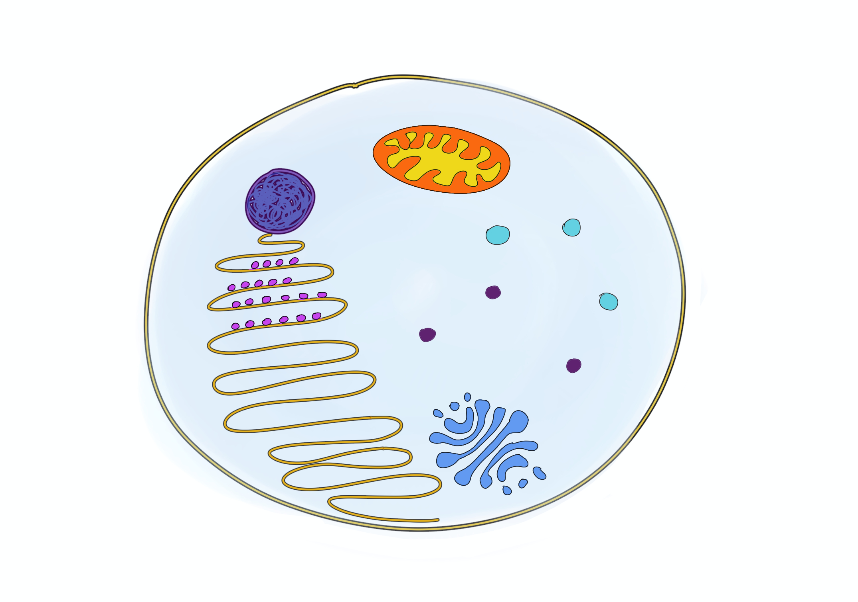
Budowa komórkowa organizmów
Komórka zwierzęca
rys. Beata Dąbrowska

Slide 6
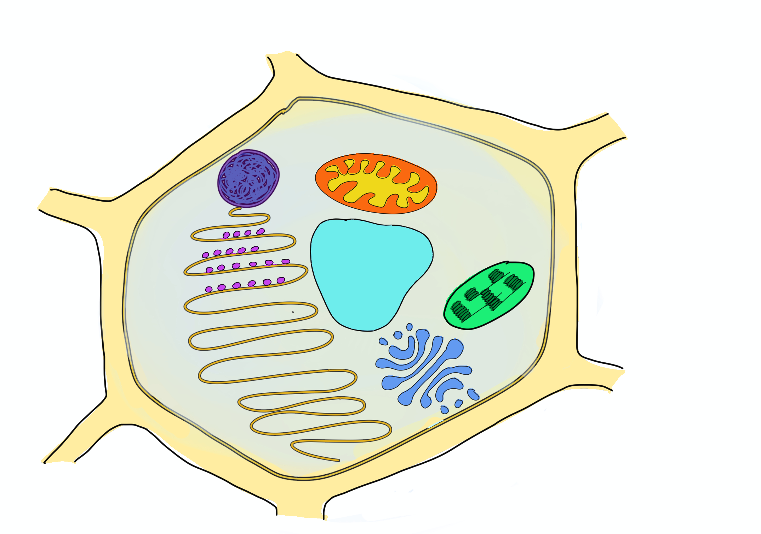
Budowa komórkowa organizmów
Komórka roślinna
rys. Beata Dąbrowska

Slide 7
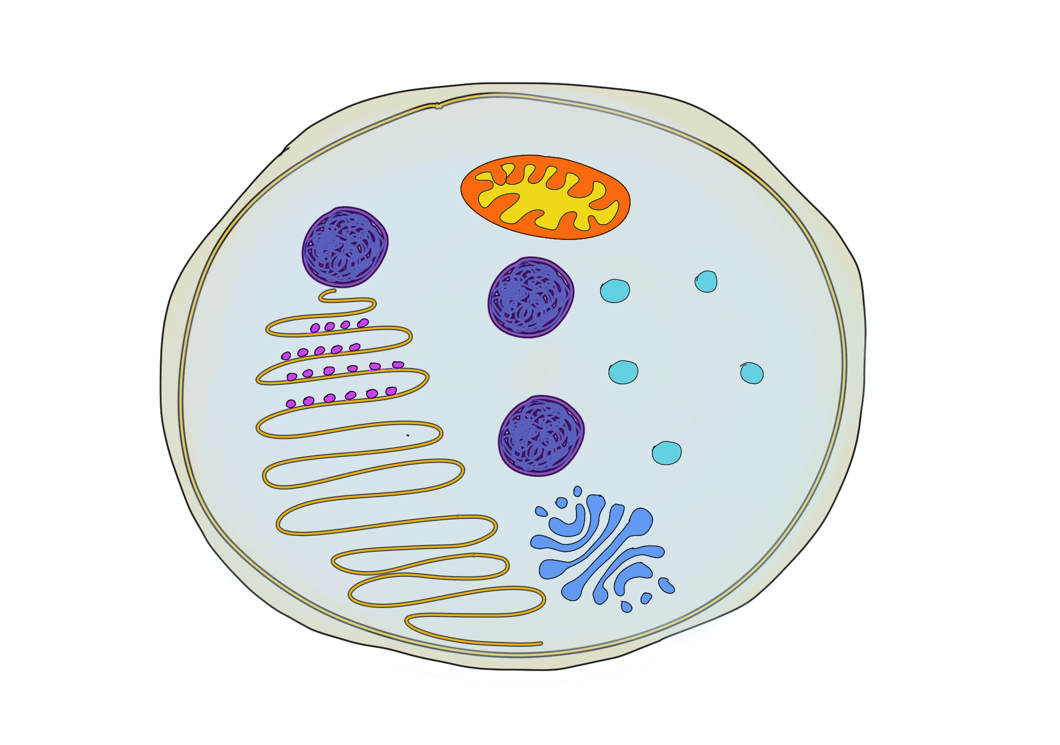
Budowa komórkowa organizmów
Komórka grzybowa
rys. Beata Dąbrowska

Slide 8
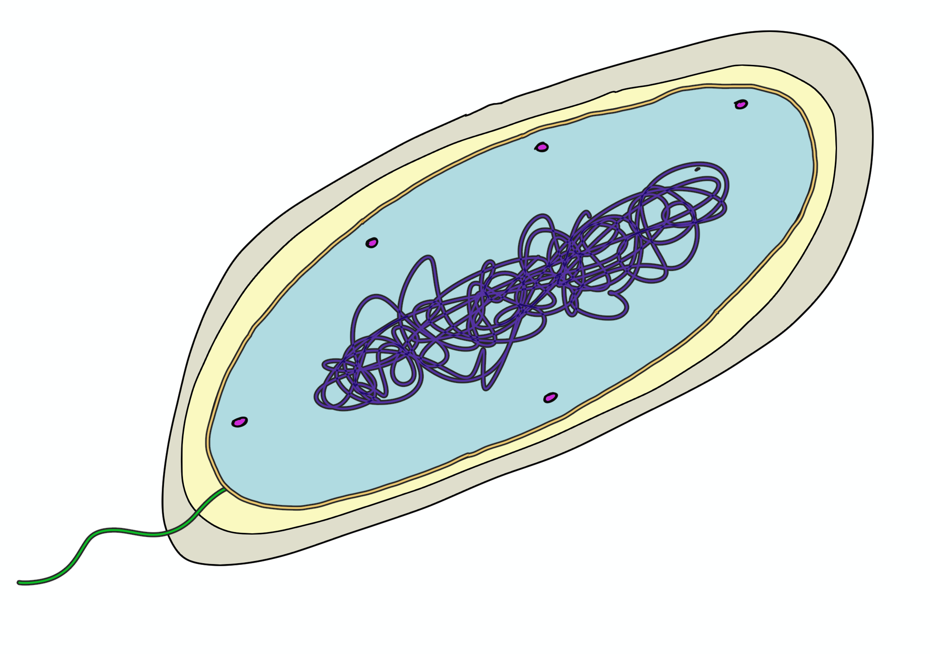
Budowa komórkowa organizmów
Komórka bakteryjna
rys. Beata Dąbrowska

